Slide 1

Edisyon 26.10
Entwodiksyon
sou Bitcoin
Yon Gid pou Debitan

Slide 2

Poukisa Lajan Enpòtan?
Nou sèvi ak lajan chak jou, men nou raman mande kijan li fonksyone.
Notes:
Sous: My First Bitcoin, Entwodiksyon nan Bitcoin, Yon Gid pou Debitan, edisyon 26.10. Adapte anba lisans Creative Commons Attribution-ShareAlike 4.0 International; prezantasyon sa a sèvi ak menm lisans lan. Prezantasyon sa a se yon zouti pou ede edikatè yo fè prezantasyon, ki bati sou sis kesyon gid la. Adapte egzanp yo, ritm nan ak fason ou prezante a pou kominote ou, pandan w ap kenbe sans lan ak mesaj sou sekirite yo. Prezantasyon sa a pa endike okenn dire fiks pou sesyon an.

Slide 3

Pifò Moun Pa Janm Pran Tan
pou Reflechi sou Lajan
Pa pou fè lajan ak li, pa pou depanse li, men pou reflechi sou sa li ye ak fason li fonksyone.
Entwodiksyon sou Bitcoin · Poukisa Lajan Enpòtan?
Notes:
Kòmanse ak imaj sa a: tout moun ki bò kote nou itilize lajan san yo pa janm poze kesyon sou li. Mande gwoup la ki dènye fwa yo te reflechi sou kote lajan soti.

Slide 4

Senk kesyon pou kòmanse
Poukisa moun bezwen lajan?
Kisa ki fè yon bagay se lajan?
Kiyès ki ka kreye oswa kontwole lajan ou itilize a?
Poukisa lajan ou itilize a gen valè?
Èske lajan ou achte menm kantite bagay tankou anvan?
Kenbe repons ou yo
Ekri yon repons kout pou chak kesyon. W ap tounen sou yo nan fen an.
Entwodiksyon sou Bitcoin · Poukisa Lajan Enpòtan?
Notes:
Bay elèv yo kèk minit pou yo ekri. Pa mande pèsonn pataje detay sou finans pèsonèl yo. Repons sa yo ap parèt ankò sou diapozitiv pwen esansyèl yo, « Kisa ki vini apre? ».

Slide 5

Reyalite oswa Opinyon?
Fè: "Yo aksepte biyè sa a pou peye taks." Nou ka verifye sa.
Opinyon: "Sa a se pi bon fòm lajan ki genyen." Sa mande kritè ak prèv.
Gid sa a se pou edikasyon sèlman. Li pa bay konsèy finansye, konsèy envestisman, konsèy legal oswa konsèy sou taks, epi li pa di w achte, vann oswa kenbe anyen.
Entwodiksyon sou Bitcoin · Poukisa Lajan Enpòtan?
Notes:
Kenbe distenksyon sa a pandan tout sesyon an. Lè yon afimasyon parèt, mande: èske nou ka verifye l, oswa èske li bezwen kritè ak prèv?

Slide 6

Kisa Lajan Ye?
Lajan se yon zouti pou fè echanj.

Slide 7

Twòk ak Doub Koyensidans Bezwen yo
Toude moun yo dwe vle sa lòt la genyen, an menm tan epi nan kantite ki apwopriye.
Entwodiksyon sou Bitcoin · Kisa Lajan Ye?
Notes:
Sèvi ak egzanp gid la: ou plante diri epi ou bezwen soulye, men kòdonye a vle lwil pou kwit manje, li pa vle diri. Ekonomis yo rele sa doub koyensidans bezwen.

Slide 8
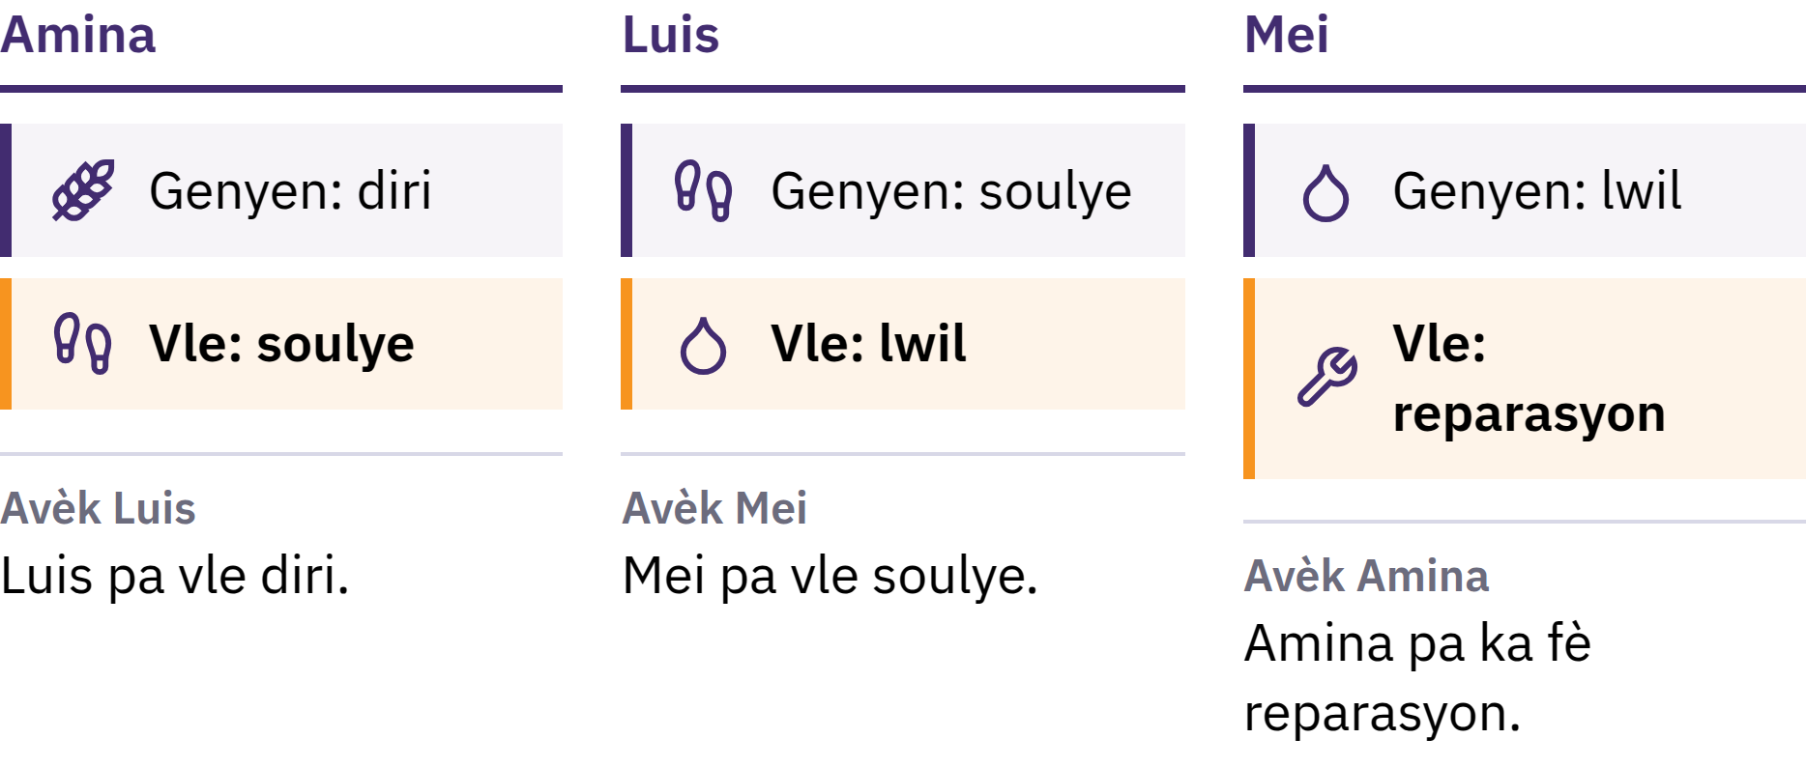
Twòk ak Doub Koyensidans Bezwen yo
Toude moun yo dwe vle sa lòt la genyen, an menm tan epi nan kantite ki apwopriye.
Entwodiksyon sou Bitcoin · Kisa Lajan Ye?
Notes:
Sèvi ak egzanp gid la: ou plante diri epi ou bezwen soulye, men kòdonye a vle lwil pou kwit manje, li pa vle diri. Ekonomis yo rele sa doub koyensidans bezwen.

Slide 9

Lajan se yon zouti pou fè echanj
Pèsonn pa vle lajan pou lajan an menm. Li itil paske lòt moun aksepte l, nan espwa lòt moun ap aksepte l pita.
Entwodiksyon sou Bitcoin · Kisa Lajan Ye?
Notes:
Yon biyè lajan se senpleman yon moso papye. Lajan rezoud pwoblèm troke a paske li separe vann ak achte: ou vann diri ou bay yon moun, epi ou achte soulye nan men yon lòt moun. Se sa ki fè diferans ant lajan ak troke.

Slide 10

Twa Bagay Lajan Fè
Mwayen echanj: moun aksepte l kòm peman
Inite kont: yo eksprime pri yo ladan l
Rezèv valè: li transpòte valè depi jodi a rive nan lavni
Pa gen okenn lajan ki konsève valè yon fason pafè, men gen kèk fòm ki pèdi pouvwa acha yo pi dousman pase lòt.
Entwodiksyon sou Bitcoin · Kisa Lajan Ye?

Slide 11

Soti nan kokiy rive nan papye
Kokiyaj, sèl, grenn pèl, bèt, kwiv, ajan, lò
Metal presye: ra, dirab, anpil moun aksepte yo
Papye ki bay dwa pou chanje yo kont yon kantite metal ki endike
Estanda lò: yon inite lajan ki lye ak lò dapre lalwa
Règ yo te varye selon kote ak epòk.
Entwodiksyon sou Bitcoin · Kisa Lajan Ye?

Slide 12
Lajan Fiat
1971: Etazini te mete fen ak echanj ofisyèl dola pou lò pa gouvènman etranje yo ak bank santral yo
Jodi a, pifò lajan nasyonal yo se lajan fiat: yo emèt yo anba otorite gouvènman an, yo pa ka chanje yo pou lò oswa pou okenn lòt machandiz
Fiat se laten pou "se pou sa fèt", yo souvan konprann li kòm "pa dekrè"
Yo aksepte l paske moun, biznis, bank ak gouvènman sèvi avè l; lalwa fè l tounen lajan legal epi yo egzije l pou peye taks
Entwodiksyon sou Bitcoin · Kisa Lajan Ye?

Slide 13

Nou soti nan yon lajan ki te
garanti pa yon bagay, pou n rive
nan yon lajan ki garanti pa
konfyans nan yon moun.
Entwodiksyon sou Bitcoin · Kisa Lajan Ye?

Slide 14

Ki pwoblèm lajan nou an genyen?
Lè moun tande mo enflasyon an, yo konn panse a pri k ap monte.

Slide 15
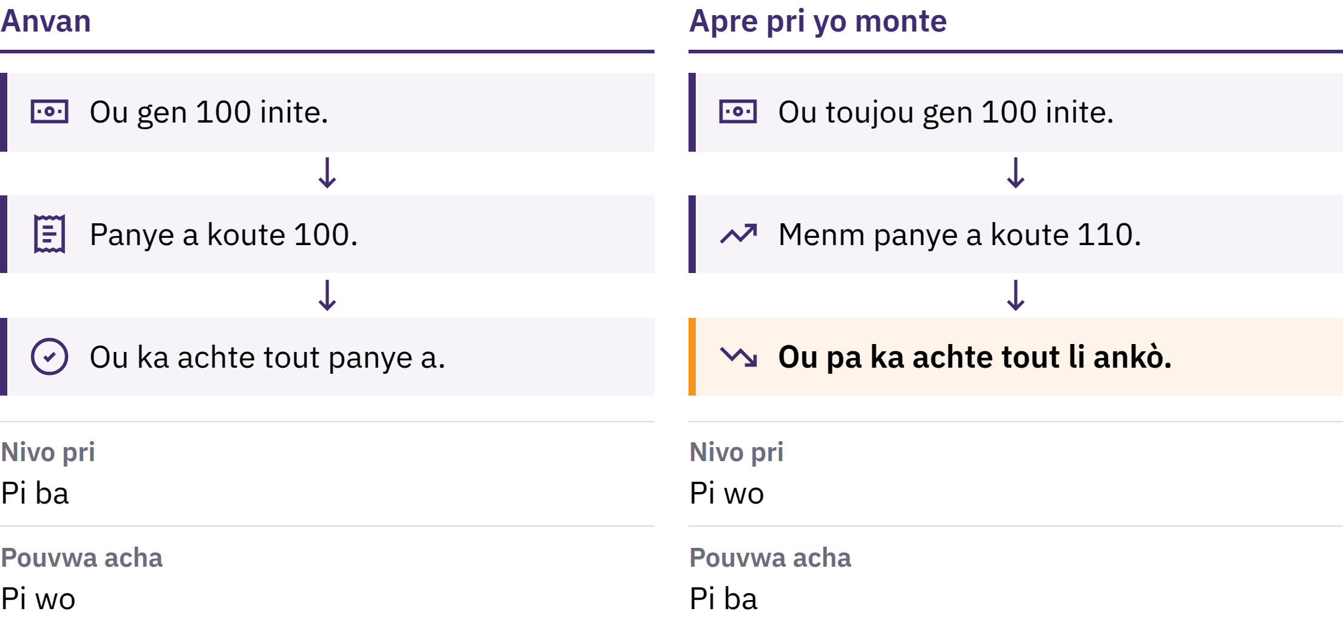
Enflasyon ak pouvwa acha
Entwodiksyon sou Bitcoin · Ki pwoblèm lajan nou an genyen?
Notes:
Enflasyon pri se yon ogmantasyon ki dire nan nivo jeneral pri yo. Lòt bò meday la se pouvwa dachta: konbyen bagay yon inite lajan ka achte. Si yon panyen machandiz debaz monte soti 100 inite lajan pou rive 110, menm 100 inite yo pa ka achte tout panyen an ankò.

Slide 16

Enflasyon ak pouvwa acha
Entwodiksyon sou Bitcoin · Ki pwoblèm lajan nou an genyen?
Notes:
Enflasyon pri se yon ogmantasyon ki dire nan nivo jeneral pri yo. Lòt bò meday la se pouvwa dachta: konbyen bagay yon inite lajan ka achte. Si yon panyen machandiz debaz monte soti 100 inite lajan pou rive 110, menm 100 inite yo pa ka achte tout panyen an ankò.

Slide 17

Anpil Kòz, Yon Sèl Chwa
Ekspansyon lajan ak kredi
Pwoblèm nan apwovizyonman ak chanjman nan demand
Yon lajan k ap febli, taks, depans pwodiksyon
Youn nan kòz yo se yon chwa, se pa yon aksidan: nan yon sistèm lajan fiat, yon ti kantite enstitisyon ka ogmante kantite lajan ak kredi k ap sikile epi chanje règ yo.
Entwodiksyon sou Bitcoin · Ki pwoblèm lajan nou an genyen?
Notes:
Ekonomis yo ap diskite sou ki enpòtans chak kòz genyen. Kenbe atansyon nou sou sèl kòz ki se yon desizyon, pa yon aksidan.

Slide 18
Rarete ak Valè
Mona Lisa orijinal la vo plis pase nenpòt kopi: se sèl li ki genyen
Rate pou kont li pa kreye valè, men lè moun vle yon bagay, kantite ki disponib la gen enpòtans
Lè kantite lajan an ogmante pi vit pase sa li ka achte, chak inite gen tandans achte mwens
Entwodiksyon sou Bitcoin · Ki pwoblèm lajan nou an genyen?

Slide 19
Enflasyon pa afekte tout moun menm jan
Lajan kach ak ekonomi ka pèdi pouvwa acha yo
Moun ki posede byen ki monte nan pri ka pwoteje an pati
Salè ak pri yo ajiste nan vitès diferan
Yon balans labank diferan de lajan kach ou genyen nan men ou: se pwomès labank lan fè pou l peye ou. Pwomès sa a anjeneral respekte, men li depann de labank lan ak de règ ki antoure l.
Entwodiksyon sou Bitcoin · Ki pwoblèm lajan nou an genyen?

Slide 20
Eseye l: Yon verifikasyon pouvwa acha
Chwazi yon atik òdinè: pen, transpò, oswa kredi telefòn
Ekri pri li jodi a
Mande yon moun konbyen li te koute sa gen plizyè ane, epi verifye nan yon dokiman ki serye si sa posib
Èske revni yo te monte nan menm vitès la? Ki lòt bagay ki ta ka eksplike chanjman sa a?
Entwodiksyon sou Bitcoin · Ki pwoblèm lajan nou an genyen?
Notes:
Aktivite sa a mache san okenn aparèy ni entènèt. Konpare repons yo nan tout gwoup la, epi raple elèv yo ke yon sèl pri pa reprezante tout mezi enflasyon an.

Slide 21
Lajan Fiat Fonksyone, Men Avèk Risk
Peman ki pratik, kredi ki fleksib, zouti pou reponn ak kriz
Men, kantite li ak règ li yo ka chanje, epi moun ki itilize l yo pa gen anpil mo pou yo di
Se pou sa moun ap chèche lòt altènativ, e se pou sa yo te kreye Bitcoin.
Entwodiksyon sou Bitcoin · Ki pwoblèm lajan nou an genyen?

Slide 22

Kisa Bitcoin ye?
Lajan dijital ki desantralize, ki gen yon kantite limite, epi ki ka voye dirèkteman de moun a moun san pèmisyon yon bank.

Slide 23
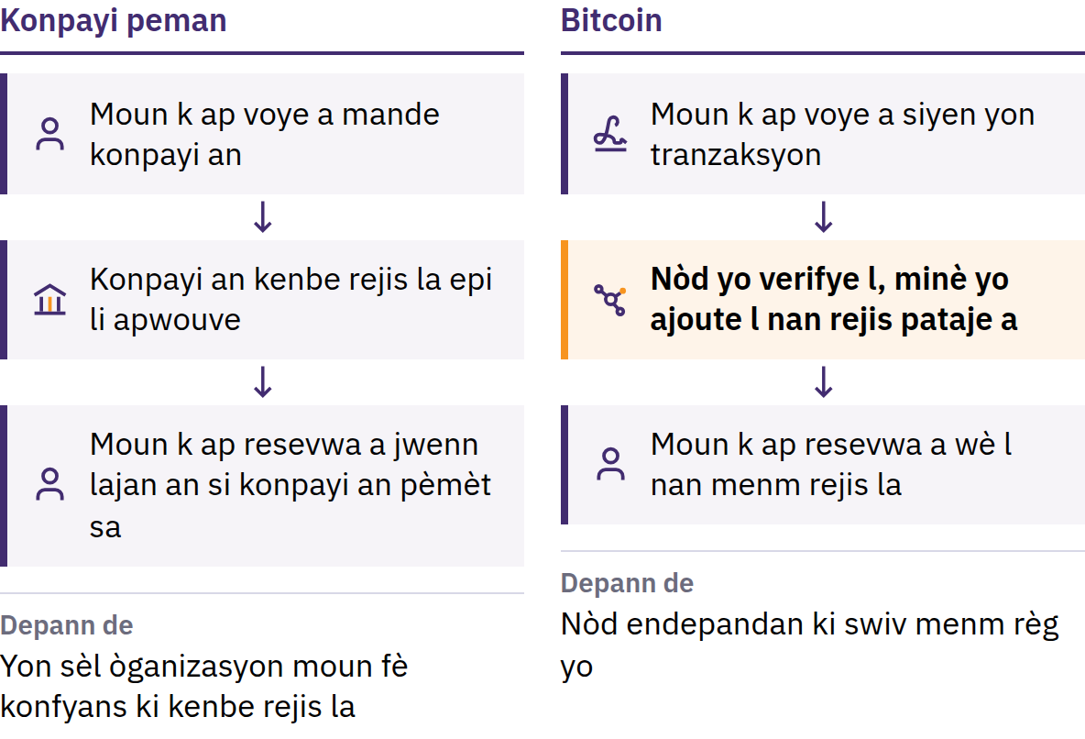
Pwoblèm Doub Depans lan
31 oktòb 2008: Satoshi Nakamoto pibliye Bitcoin: Yon Sistèm Lajan Elektwonik Pè-a-Pè. Janvye 2009: rezo a kòmanse fonksyone.
Entwodiksyon sou Bitcoin · Kisa Bitcoin ye?
Notes:
Anvan Bitcoin, voye lajan sou entènèt te toujou depann de yon òganizasyon moun te fè konfyans: yon bank oswa yon konpayi peman ki te kenbe liv kont lan, ki te apwouve kont yo, e ki te ka retade, bloke oswa anile yon peman. Enfòmasyon dijital fasil pou kopye: si yon moun te ka depanse yon pyès monnen dijital de fwa, li pa t ap ka sèvi kòm lajan. Sa a se pwoblèm depans doub la. Satoshi Nakamoto se yon moun oswa yon gwoup ki itilize non sa a.

Slide 24
Desantralize · Kantite Limite · Pè a Pè
Desantralize: pa gen okenn biwo santral ki kreye kont, ki chanje balans, oswa ki apwouve kiyès ki ka antre
Kantite limite: p ap janm gen plis pase 21 milyon bitcoin
Pè a pè: voye bay nenpòt moun, nenpòt kote, san ou pa bezwen mande yon otorite santral pèmisyon
Okenn konpayi pa ka bloke bitcoin ou kontwole tèt ou. Lòt bò libète sa a se responsablite: anjeneral, li enposib pou anile yon tranzaksyon ki valid, epi pa gen okenn sèvis asistans pou rezo a.
Entwodiksyon sou Bitcoin · Kisa Bitcoin ye?
Notes:
Desantralize pa vle di tout moun gen menm enfliyans. Sa vle di pa gen okenn patisipan pou kont li ki ka chanje liv kont la oswa règ monetè yo pou tout moun.

Slide 25
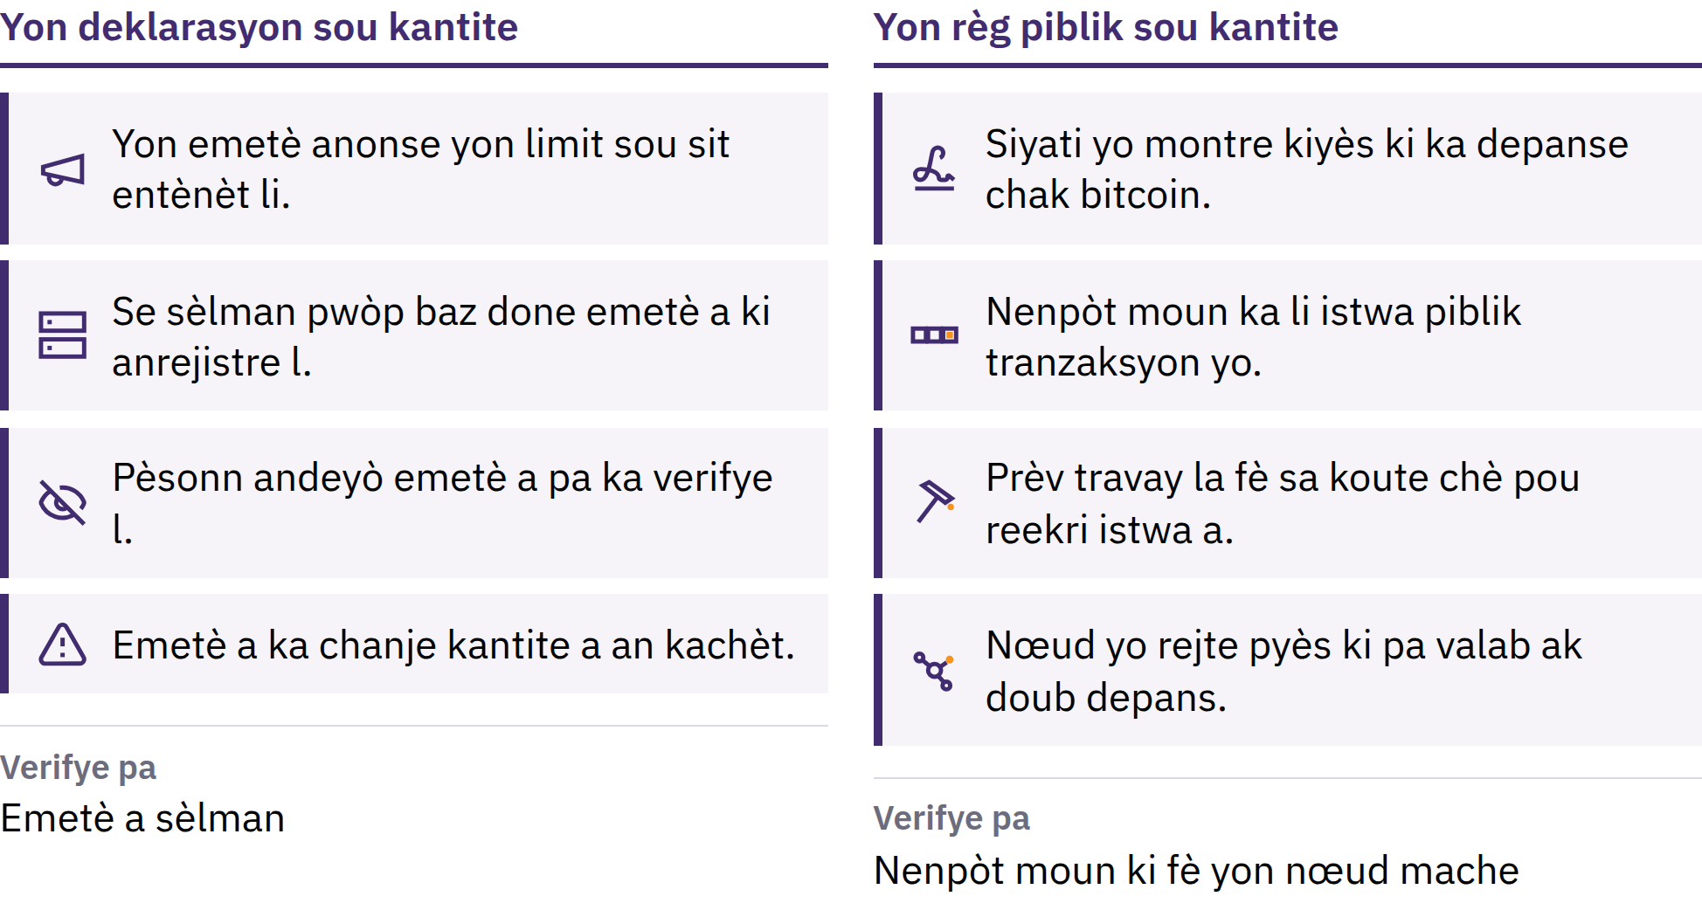
Yon limit tout moun ka verifye
Entwodiksyon sou Bitcoin · Kisa Bitcoin ye?
Notes:
Nouvo bitcoin yo parèt dapre yon kalandriye piblik, epi kèk òdinatè endepandan yo rele nòd rejte nenpòt blòk ki vyole règ sa a. Limit la kredib paske nenpòt moun ka verifye l. Se pa yon lwa lanati: li kenbe paske patisipan yo kontinye fè respekte l. Yon kantite limite pa garanti pri a ap monte; pri a depann de demann nan osi byen ke de ofri a.

Slide 26
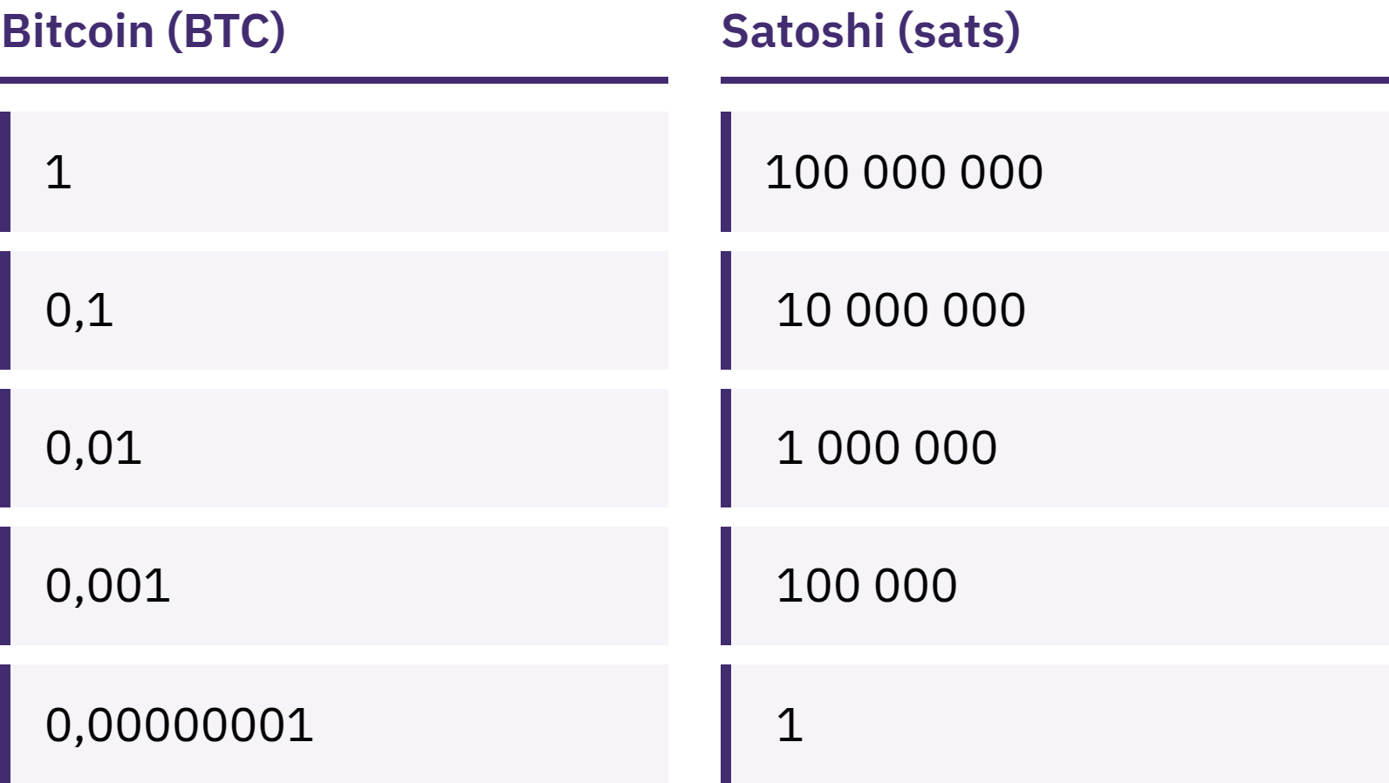
Ou pa bezwen yon bitcoin antye
Yon bitcoin divize an 100 000 000 inite ki pi piti, yo rele yo satoshi, oswa sats.
Entwodiksyon sou Bitcoin · Kisa Bitcoin ye?
Notes:
Posede 100 000 sats ak posede 0,001 bitcoin se menm kantite a. Korije move ide ki fè moun kwè Bitcoin pa aksesib paske yon bitcoin chè.

Slide 27
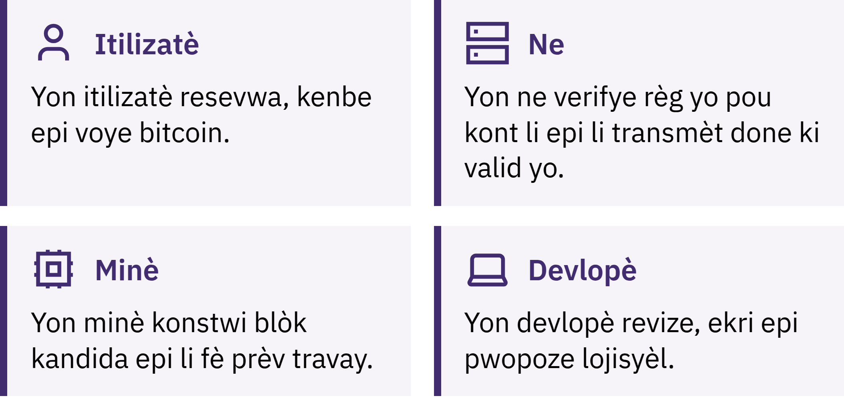
Kiyès ki kenbe Bitcoin ap mache?
Entwodiksyon sou Bitcoin · Kisa Bitcoin ye?
Notes:
Itilizatè yo voye, resevwa epi kenbe bitcoin; nòd yo verifye chak tranzaksyon ak chak blòk pou wè si yo respekte règ yo; minè yo fè konpetisyon pou ajoute yon nouvo blòk nan rejis la apeprè chak dis minit. Rejis sa a, blockchain nan, piblik, epi li koute anpil chè pou reekri l. Yon remak sou fason pou ekri mo a: Bitcoin ak yon B majiskil anjeneral vle di rezo a oswa sistèm nan; bitcoin ak yon b miniskil vle di lajan an limenm.

Slide 28

Kiyès ki kenbe Bitcoin ap mache?
Entwodiksyon sou Bitcoin · Kisa Bitcoin ye?
Notes:
Itilizatè yo voye, resevwa epi kenbe bitcoin; nòd yo verifye chak tranzaksyon ak chak blòk pou wè si yo respekte règ yo; minè yo fè konpetisyon pou ajoute yon nouvo blòk nan rejis la apeprè chak dis minit. Rejis sa a, blockchain nan, piblik, epi li koute anpil chè pou reekri l. Yon remak sou fason pou ekri mo a: Bitcoin ak yon B majiskil anjeneral vle di rezo a oswa sistèm nan; bitcoin ak yon b miniskil vle di lajan an limenm.

Slide 29
Bitcoin Gen Avantaj ak Dezavantaj
Pri li ka chanje rapidman
Erè yo souvan pèmanan
Nan anpil kote, moun yo poko aksepte l anpil
Pou itilize l an sekirite, fòk ou aprann kèk bagay
Bitcoin ranplase yon pati nan konfyans nan enstitisyon yo ak verifikasyon ak responsablite pèsonèl. Li pa elimine risk.
Entwodiksyon sou Bitcoin · Kisa Bitcoin ye?

Slide 30

Kijan Pou Itilize Bitcoin?
Premye kesyon pou nenpòt pòtfèy: kiyès ki kontwole kle yo?

Slide 31
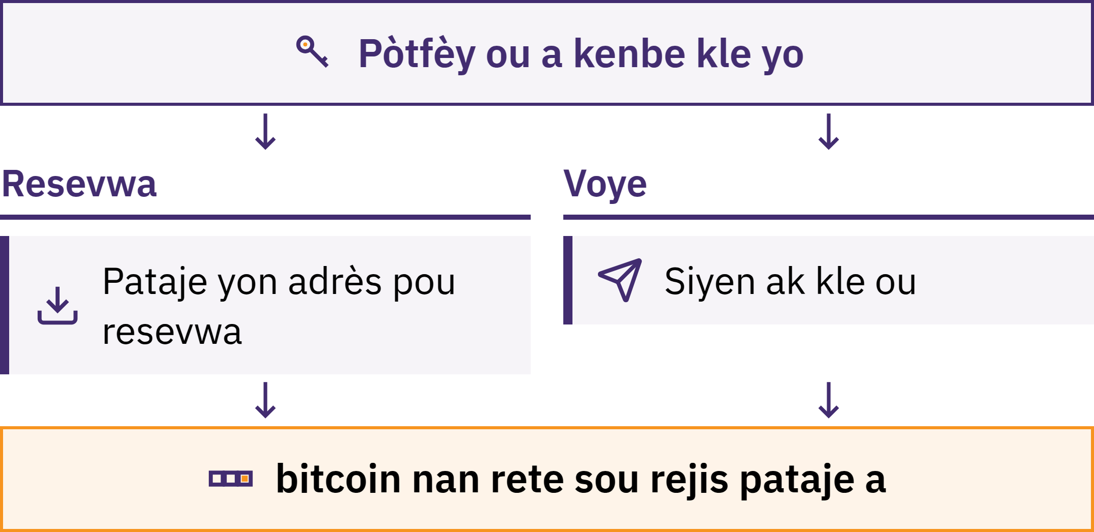
Yon Pòtfèy Jere Kle Yo
Entwodiksyon sou Bitcoin · Kijan Pou Itilize Bitcoin?
Notes:
Yon pòtfèy Bitcoin se yon zouti, anjeneral yon aplikasyon, ki pèmèt ou resevwa, verifye epi voye bitcoin. Bitcoin ou pa estoke andedan telefòn ou: li anrejistre sou blockchain lan. Pòtfèy la jere kle ki pèmèt ou pwouve se pou ou li ye epi otorize yon peman.

Slide 32
Kiyès ki vrèman kenbe Bitcoin ou?
Gad pèsonèl: ou menm ki kontwole kle yo
Pèsonn pa ka rekipere bitcoin ou yo pou ou si ou pèdi fraz rekiperasyon an (seed phrase) ak aparèy la
Gad pa yon tyès pati: se yon konpayi ki kenbe kle yo, yon ti jan tankou yon bank
Balans ou se yon pwomès li fè pou l peye ou; li ka limite retrè yo, bloke yon kont, sibi yon atak pirat, oswa fèmen pòt li
Chwazi ki kalite gad ou vle a pa yon egzamen ki mezire valè ou. Sa ki enpòtan, se konnen ki kalite ou ap itilize ak kisa ou ap fè konfyans.
Entwodiksyon sou Bitcoin · Kijan Pou Itilize Bitcoin?

Slide 33

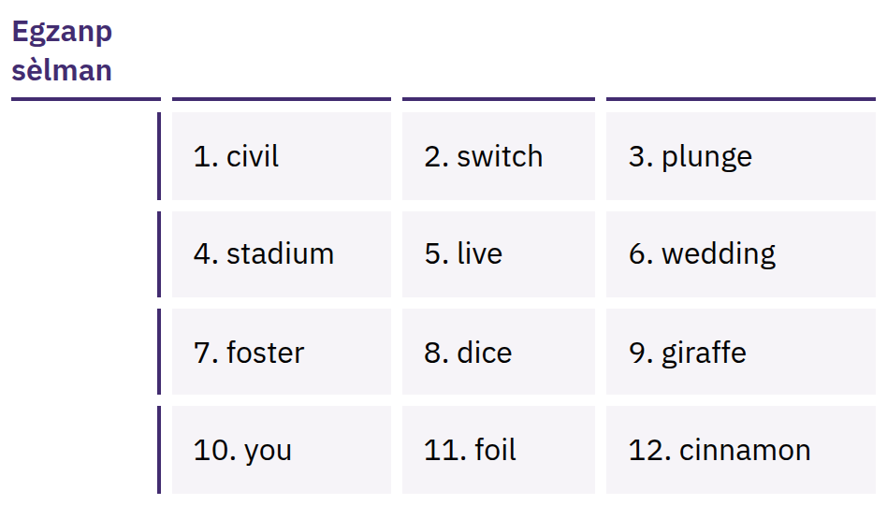
Fraz Semans Ou a Bay Aksè
Total
Yon lis mo ki nan yon lòd presi, souvan 12 oswa 24 mo, ki ka rekreye kle ou yo. Nenpòt moun ki genyen l ka pran bitcoin ou yo.
Entwodiksyon sou Bitcoin · Kijan Pou Itilize Bitcoin?
Notes:
Fraz sekrè a (seed phrase) pa sèlman yon sovgad: li bay aksè total. Ekri l sou papye avèk presizyon lè ou kreye bous la; kenbe l lwen entènèt, an prive, epi yon kote li p ap pèdi ni domaje. Pa janm pran l an foto, voye l pa imèl, sere l nan nòt sou nwaj (cloud), voye l nan yon mesaj, oswa tape l sou yon sit entènèt. Mo ki parèt yo se yon egzanp sèlman; pa janm montre ni ranmase yon vrè fraz sekrè.

Slide 34

Si se pa kle ou, se pa kòb ou.
Entwodiksyon sou Bitcoin · Kijan Pou Itilize Bitcoin?

Slide 35

Anvan Ou Itilize Okenn Bous
Kle yo: kiyès ki kontwole yo, ou menm oswa yon konpayi?
Rekiperasyon: kisa k ap rive si ou pèdi telefòn ou oswa si konpayi an disparèt?
Sous: sit entènèt ofisyèl la oswa paj ofisyèl aplikasyon an nan magazen aplikasyon an, pa yon lyen yon moun voye ba ou?
Kòd: èske se yon kòd sous ouvè ki toujou ap mete ajou regilyèman? (Sa pou kont li pa yon prèv sekirite.)
Depans: èske gen frè pou voye, pou resevwa oswa pou retire lajan?
Peman: on-chain, Lightning, oswa toude?
Entwodiksyon sou Bitcoin · Kijan Pou Itilize Bitcoin?
Notes:
My First Bitcoin pa rekòmande okenn pòtfèy espesifik. Zouti yo, frè yo ak pwopriyetè yo chanje, e sa ki bon pou yon kominote ka pa bon pou yon lòt. Dirije aprenan yo bò kote yon edikatè lokal ki merite konfyans.

Slide 36
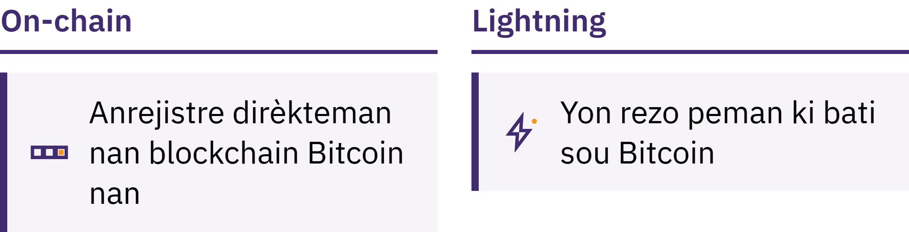
On-Chain ak Lightning
On-chain: anrejistre dirèkteman nan blockchain nan
Lightning: yon rezo peman ki bati sou Bitcoin pou peman rapid, piti epi souvan, tankou achte yon kafe
Yon pòtfèy Lightning ka gen yon gadyen tou, oswa se ou menm ki gadyen li
Entwodiksyon sou Bitcoin · Kijan Pou Itilize Bitcoin?

Slide 37
Twa Règ Pandan Nou Ap Aprann
Aprann anvan. Pa aji paske ou eksite, paske ou pè, oswa paske yo fè ou presyon.
Kòmanse piti. Eseye zouti ou pa konnen yo ak yon kantite lajan ou ka pèmèt tèt ou pèdi.
Pa fè konfyans, verifye. Verifye moun nan, metòd peman an, adrès la, ak kantite lajan an.
Pataje enfòmasyon pou resevwa, pa janm pataje sekrè
Ou ka pataje yon adrès oswa yon demann peman. Ou pa dwe janm pataje yon fraz sekrè (seed phrase) oswa yon kle prive. Okenn edikatè serye, okenn konpayi pòtfèy, ni okenn anplwaye sèvis sipò p ap janm mande ou li.
Entwodiksyon sou Bitcoin · Kijan Pou Itilize Bitcoin?

Slide 38

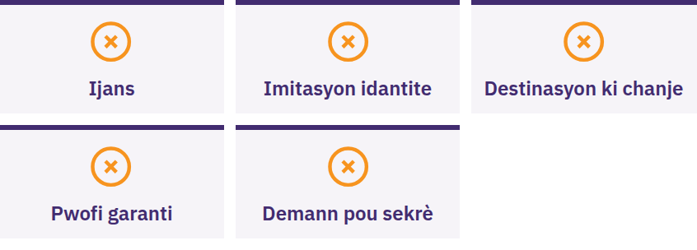
Rete, Pa Pataje Anyen, Pa
Voye Anyen
Kanpe si yon moun ap fè w prese oswa mande w kenbe sa an sekrè, si l pwomèt ou benefis garanti, si l mande w voye bitcoin anvan, oswa si l mande w fraz sekrè (seed phrase) ou. Pran yon poz. Pa pataje anyen. Pa voye anyen. Apre sa, verifye atravè yon sous ou deja konnen.
Entwodiksyon sou Bitcoin · Kijan Pou Itilize Bitcoin?

Slide 39

Kisa k ap vini apre?
Se jis kòmansman an sa ye.

Slide 40
Kat pwen pou retni
Lajan depann de règ ak konfyans. Se yon ti kantite enstitisyon ki fikse kantite lajan fiat ak règ li yo.
Bitcoin ofri lòt règ. Yon kantite piblik e limite, ki louvri pou tout moun, ke nou ka verifye olye nou annik fè l konfyans.
Sekirite anvan tout bagay. Aprann anvan, kòmanse piti, verifye tout bagay, pa janm pataje fraz sekrè (seed phrase) nou.
Se sèlman kòmansman an. Yon sèl pwochen etap ki san danje ase.
Yon moman pou reflechi
Retounen sou senk kesyon ki te nan kòmansman an. Kisa nou ta reponn kounye a?
Entwodiksyon sou Bitcoin · Kisa k ap vini apre?

Slide 41

Diplòm Bitcoin an
Pwochen etap la. Kat modil li yo ap mennen ou pi lwen:
Konprann lajan
Kijan Bitcoin fonksyone
Itilize Bitcoin an sekirite
Bitcoin nan kominote ou
Rete kirye, kontinye poze kesyon, epi aprann plis sou myfirstbitcoin.org.
Nou espere wè ou nan pwochen gwoup nou an.
Entwodiksyon sou Bitcoin · Kisa k ap vini apre?

Slide 42


